Slide 1
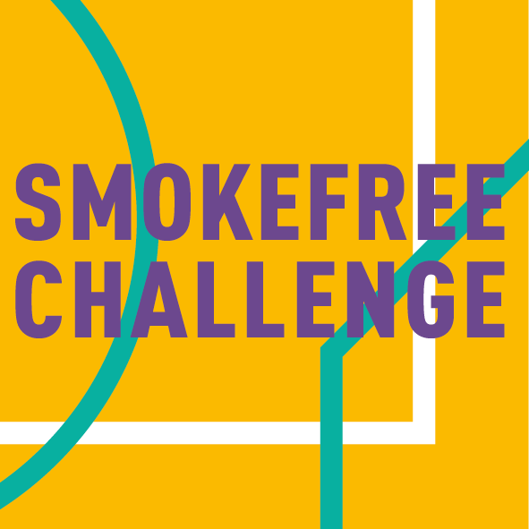
Smokefree Challenge
Wat is het?
Smokefree Challenge is een klassikale niet-roken wedstrijd van 6 maanden waarbij
leerlingen beloven een half jaar lang niet te (beginnen met) roken, vapen of snus te gebruiken.
Voor wie?
Leerlingen van leerjaar 1 en 2 van het vo
Bekijk de promotiefilm hier

Slide 2
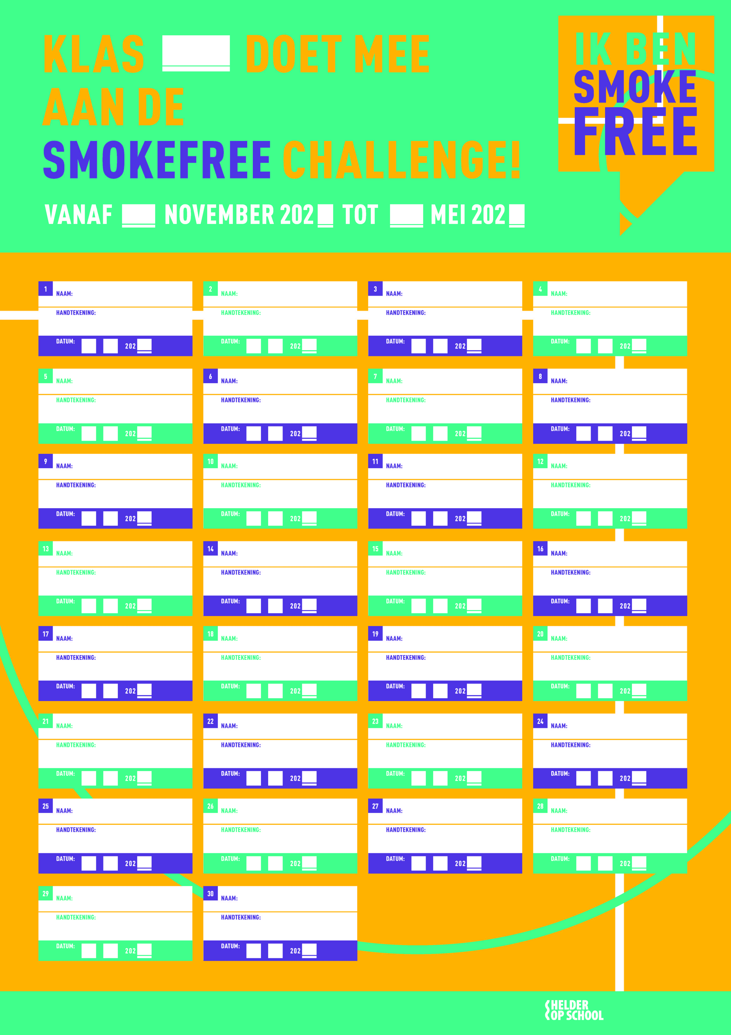
Smokefree Challenge
Inhoud
Handtekeningenposter
Drie smokefree-checks
Lesmaterialen
Kwartetspel
Creatieve opdracht
Hoofdprijs: dag uit met de hele klas
Tweede prijs en troostprijs
Toegang tot digitale monitor www.smokefreechallenge.nl

Slide 3
Smokefree Challenge
Tijdpad
November | Start Smokefree Challenge met smokefree-check 1 + lesbrief 1
Medio januari | Smokefree-check 2 + lesbrief 2 (met kwartetspel)
Begin maart | Start creatieve opdracht
Medio maart | Smokefree-check 3 + lesbrief 3
Eind april/begin mei | Deadline voor inleveren creatieve opdracht
Medio mei | Uitroepen regiowinnaar
Eind mei | Landelijke jurering
Juni | Winnaar gaat dagje uit/overige winnaars ontvangen hun prijs

Slide 4
Smokefree Challenge
Waarom?
38% van de 16-jarige leerlingen heeft al eens gerookt tegenover 5% op 12-jarige leeftijd
De meeste rokers beginnen tussen 12-16 jaar
Stellen en vasthouden van de norm dat het normaal is om niet te roken, te vapen of
snus te gebruiken
Richten op de voordelen van niet-roken, niet vapen en geen snus gebruiken
Aansluiten bij de rookvrije generatie
Deelname is kosteloos
‘Erg leuk materiaal en makkelijk inzetbaar!’
‘Een creatief en groepsgericht proces’

Slide 5
Smokefree Challenge
Meedoen?
Neem contact op met uw contactpersoon bij de GGD of instelling voor verslavingszorg
Of meld je aan via: www.smokefreechallenge.nl
Meer informatie?
Kijk voor meer informatie op www.smokefreechallenge.nl of stuur een e-mail
naar helderopschool@trimbos.nl

